Slide 1
Региональный конкурс
методических разработок уроков,
посвященных семье
и традиционным семейным ценностям
Середенко Светлана Витальевна, методист кафедры воспитания МОГАУДПО «ИРО и ПКПК»

Slide 2
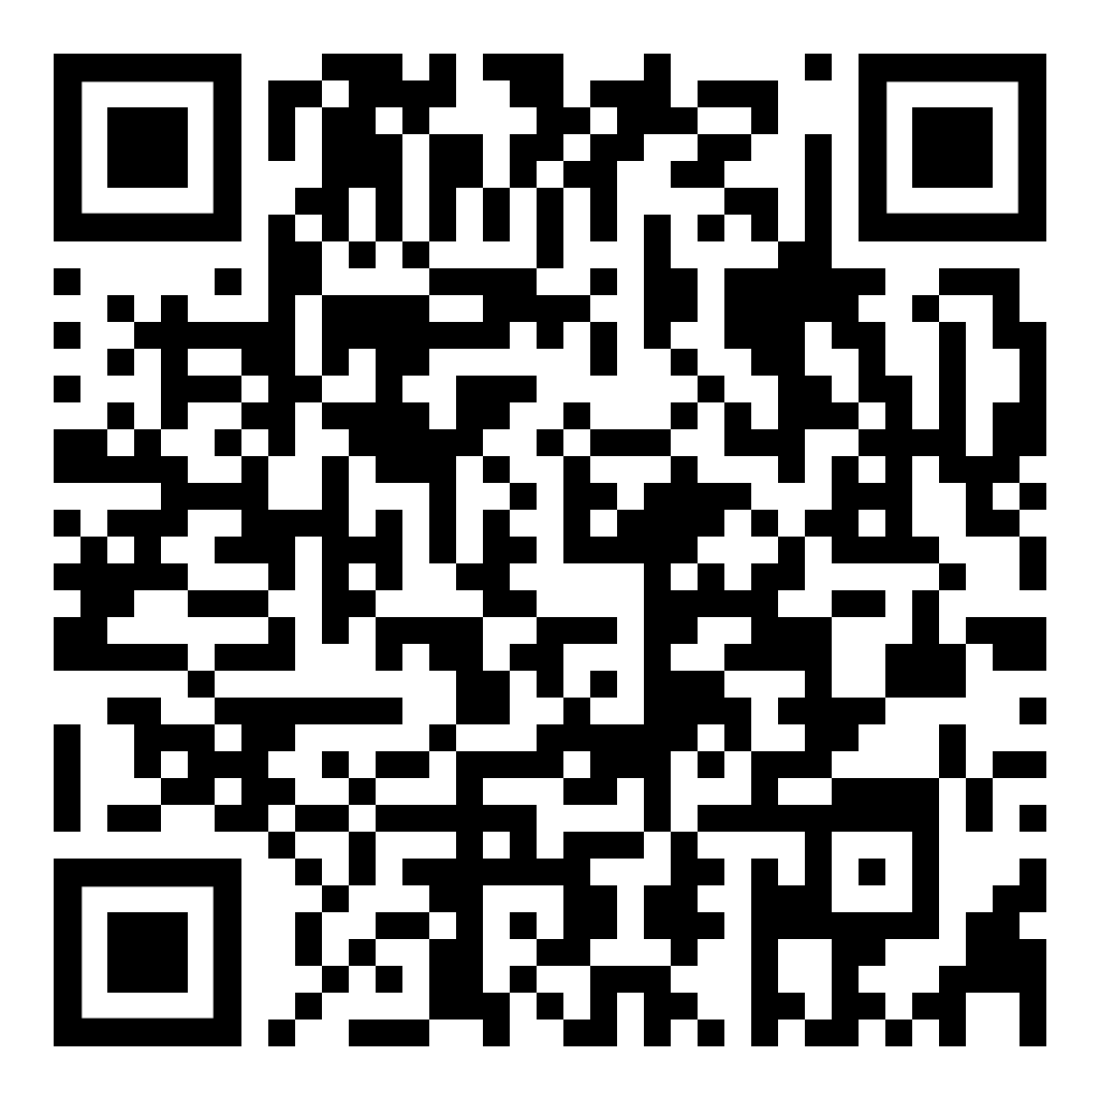
Сроки проведения: 15 марта - 30 апреля
Цель конкурса:
выявление и популяризация перспективных воспитательных идей и практик, способных повысить роль образовательных организаций в сфере формирования и развития семейных ценностей у подрастающего поколения.

Slide 3
Задачи конкурса:
привлечение внимания профессионального педагогического сообщества к проблемам семейного воспитания;
актуализация воспитательного потенциала образовательных организаций;
поддержка творчески работающих педагогических работников;
выявление, популяризация и тиражирование эффективных педагогических методик, технологий работы по формированию у обучающихся семейных ценностей;
обновление содержания и технологий воспитательной работы;
повышение значения семьи в воспитании и образовании.

Slide 4
Порядок предоставления конкурсных работ
В срок до 30 апреля 2024 включительно года направить
на электронную почту: kafedra-vosp@iro-49.ru следующий комплект файлов:
1. Заявку в формате Word и отсканированный файл в формате PDF – Приложение 1;
2. Согласие на обработку персональных данных (заполненный и отсканированный файл в формате PDF – Приложение 2);
3. Титульный лист конкурсной работы в формате Word – Приложение 3;
4. Конкурсные материалы: методическая разработка урока или внеурочного мероприятия в формате Word или PDF – Приложение 4 (структура разработки);
5. Приложения.

Slide 5
Заявка, согласие на обработку персональных данных, титульный лист работы, конкурсные материалы и приложения формируются и направляются ЕДИНЫМ АРХИВОМ, название которого должно содержать фамилию заявителя. Каждый файл в архиве подписывается.

Slide 6
Требования, отражающие подходы и целевые установки конкурса:
методическая разработка урока/внеурочного мероприятия должна содержать:
цель и задачи,
планируемые результаты,
приложения (по желанию педагога).

Slide 7
Порядок награждения победителей
Победители и призёры награждаются дипломами I, II, III степени.
В мае 2024 года победители дают открытый урок на базе своей образовательной организации.
Итоги конкурса размещаются на информационных ресурсах организаторов конкурса.

Slide 8
Кафедра воспитания МОГАУДПО «ИРО и ПКПК»
Наши контакты:
8 (4132) 60-12-51
kafedra-vosp@iro-49.ru

